Slide 1
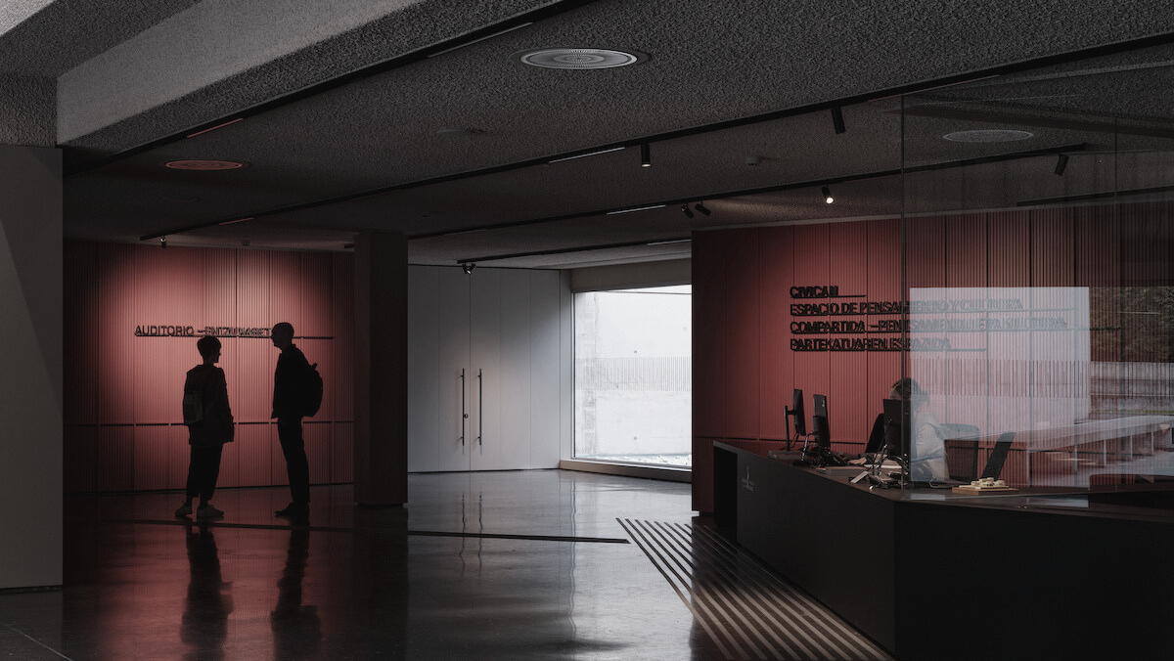

Comisión de Buen Gobierno
26 de mayo de 2025
Pamplona

Slide 2


Comisión de Buen Gobierno
Orden del día
Aprobación del acta de la sesión anterior
Informe Anual de Gobierno Corporativo correspondiente al ejercicio cerrado a 31 de diciembre de 2024.
Actualización sobre el trabajo que se está realizando en relación con los modelos de gestión y desarrollo de personas.
Hoja de ruta de la Comisión para las próximas reuniones
Ruegos y preguntas
r

Slide 3


1.
Aprobación del acta de la sesión anterior

Slide 4
2.
Informe Anual de Gobierno Corporativo correspondiente al ejercicio cerrado a 31 de diciembre de 2024.

Slide 5
3.
Actualización sobre el trabajo que se está realizando en relación con los modelos de gestión y desarrollo de personas.

Slide 6
Actualización sobre el trabajo que se está realizando en relación con los modelos de gestión y desarrollo de personas.
Modelo de gestion y Desarrollo de personas - FCN
Se está consolidando un modelo de gestión de personas integral, basado en valores, competencias y desarrollo personal y mejora continua, que contribuye a la sostenibilidad y coherencia del proyecto de la Fundación y su visión.
Línea estratégica | Actuación | Cronograma / Estado
Formación y desarrollo | Revisión e implantación de mejoras en el Plan de Formación y desarrollo | Marzo (hecho)
Modelo de personas | Modelo de evaluación de desempeño y competencias | Mayo (hecho)
 | Definición y valoración de los puestos de trabajo | Junio (en proceso)
 | Reactivación de grupos internos e impulso del plan de cuidado, conciliación y flexibilidad | Octubre (pendiente)
Organización | Adaptación del organigrama alineado con la revisión del Plan Estratégico | Mayo (hecho)
Cultura y competencias | Revisión de valores y competencias estratégicas | Abril (hecho)
Auditoría RRHH | Evaluación externa de procesos y modelos | Sep. – Oct. (pte.)
r

Slide 7
4. Hoja de ruta de la Comisión para las próximas reuniones

Slide 8
5.
Ruegos y preguntas

Slide 9


